Slide 1
Staal klas 3 periode 3

Slide 2
Staal in de bouw
Waar denken we aan?

Slide 3
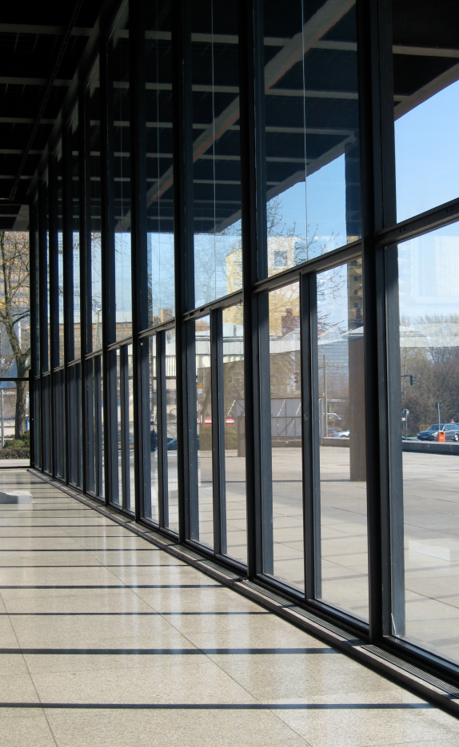
Staal constructies
Hoofddraagconstructies.
Facades
Trappen
Bordessen
Hekwerken
Betonstaal
Sierelementen

Slide 4
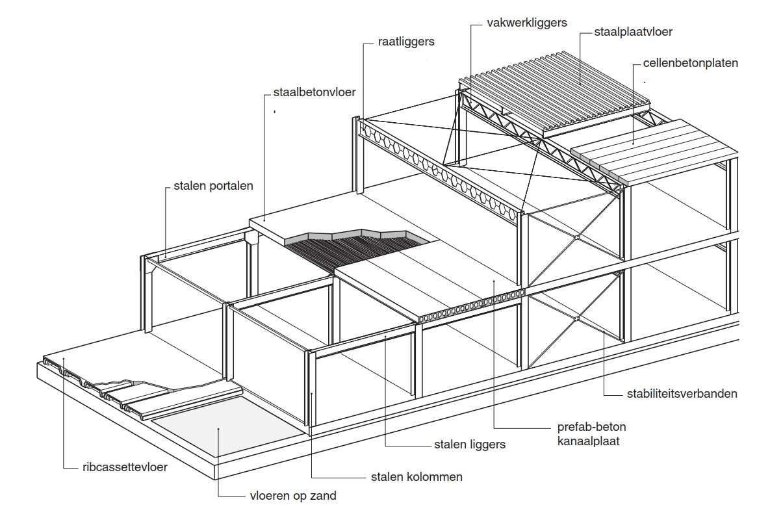
Staal constructies

Slide 5
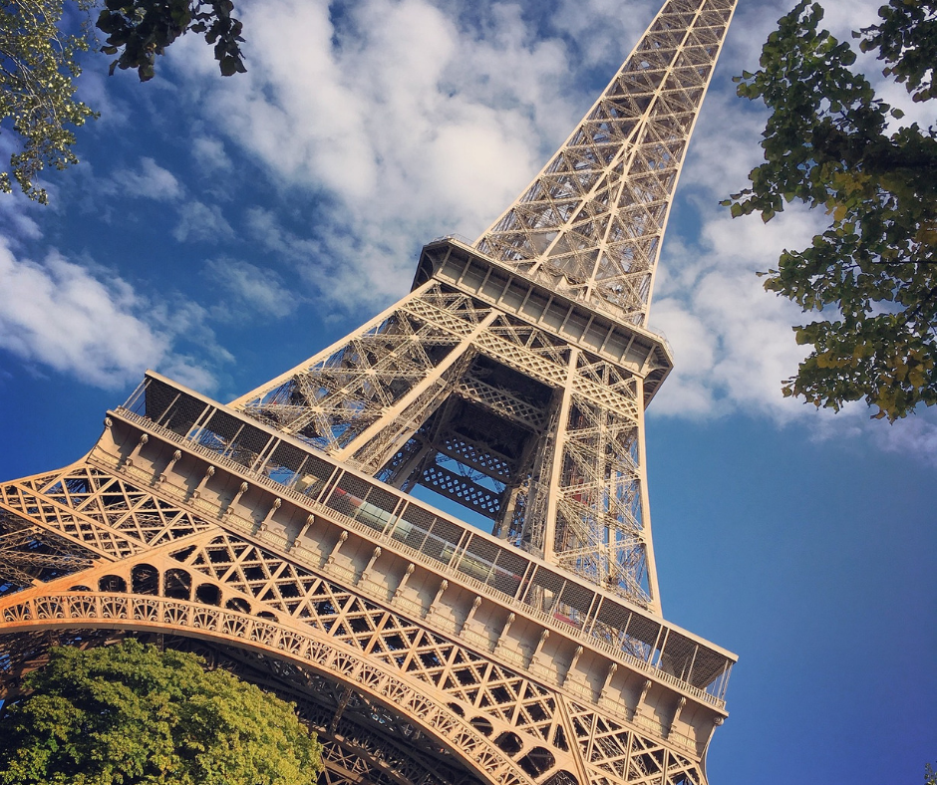
Toepassingen stalen kolomskelet
Waar:
- Klein en grootschalige bouw
- Laagbouw (hallen, kantoren, zalen,
Kiosken paviljoens)
- Verdieping bouw: halen en kantoren
- Hoogbouw Utiliteitsbouw (kantoren)

Slide 6
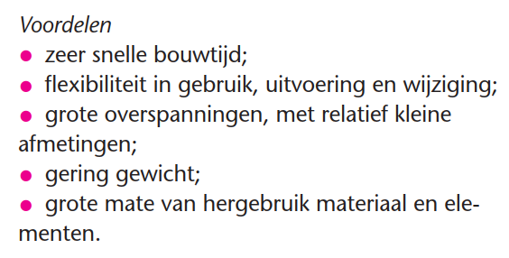
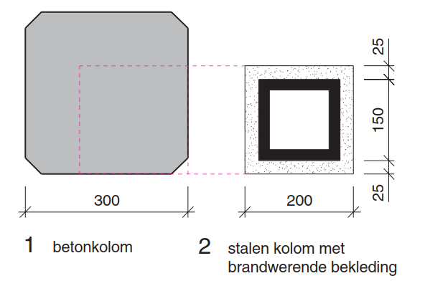

Slide 7
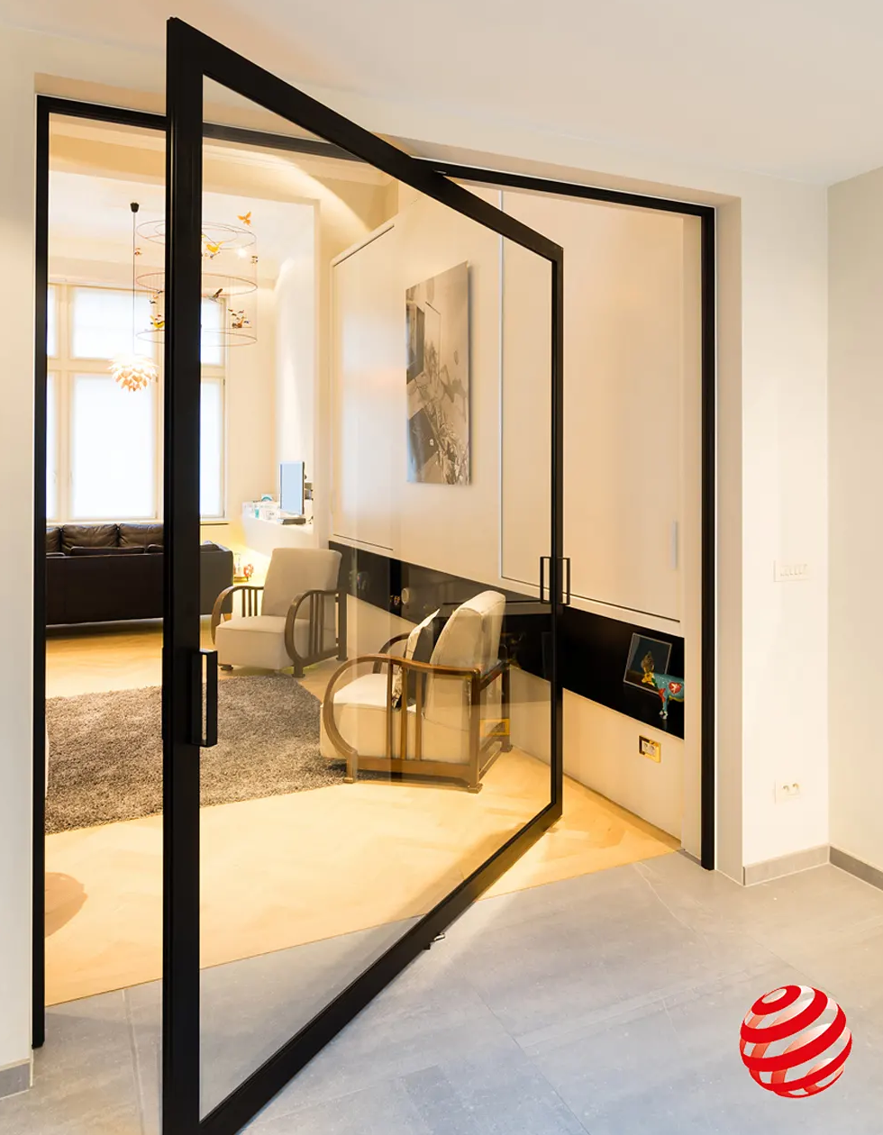

Slide 8
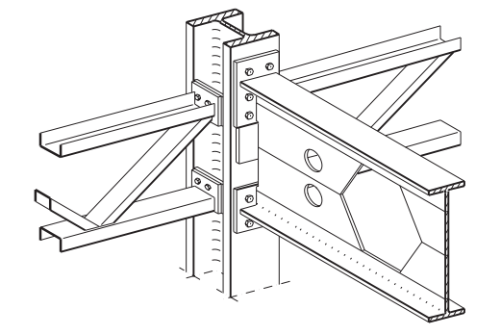
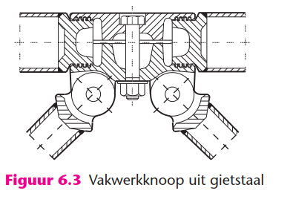

Slide 9
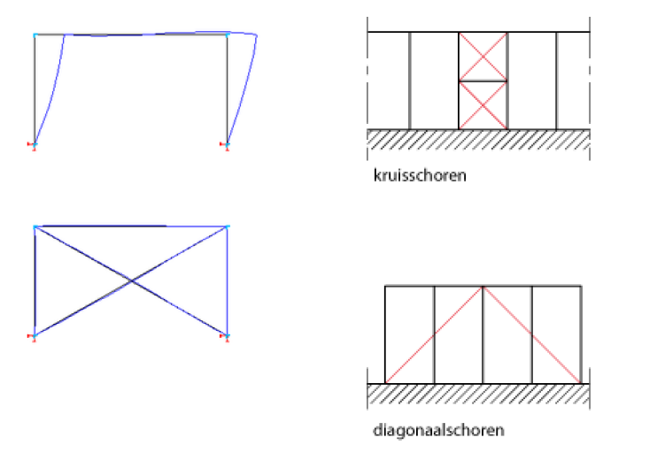

Slide 10
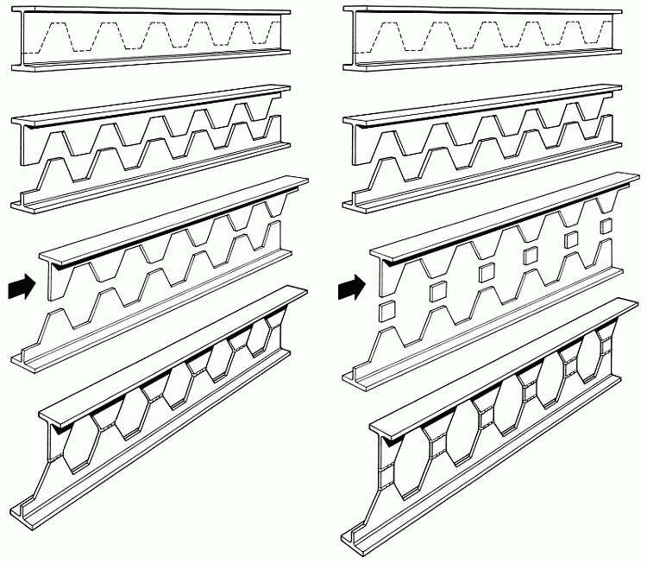

Slide 11
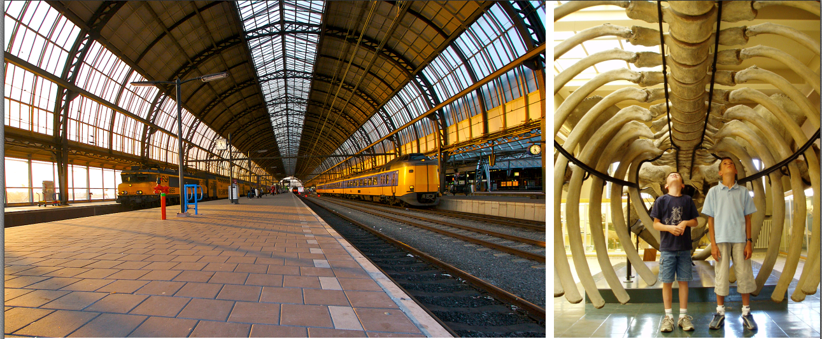

Slide 14
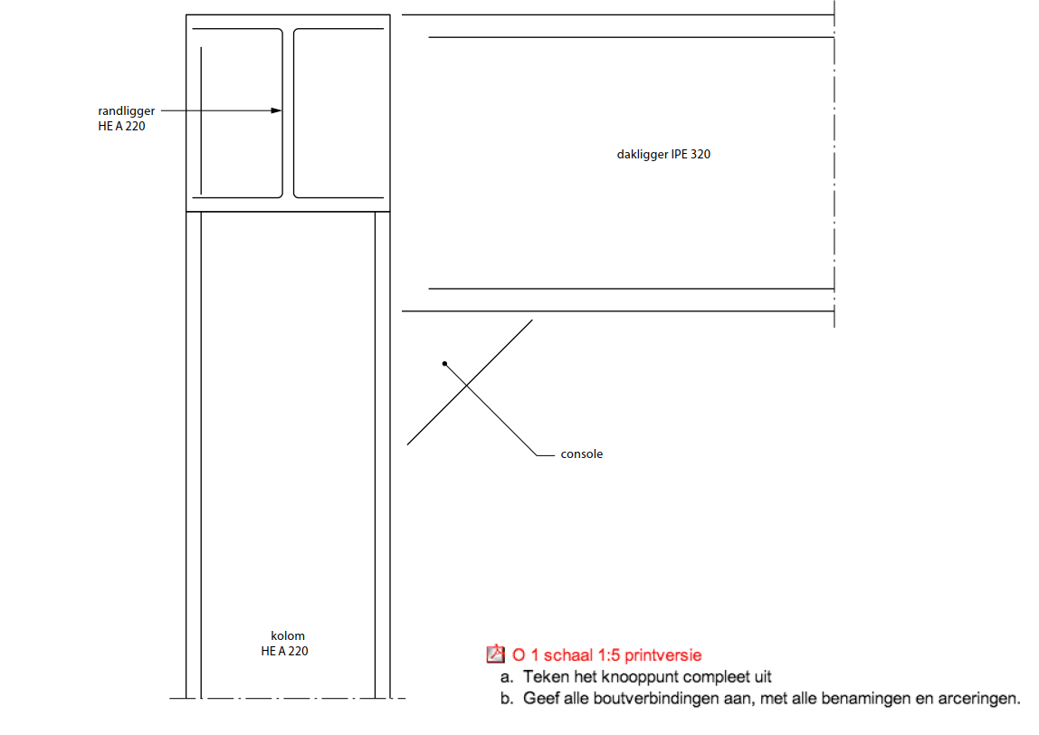

Slide 15
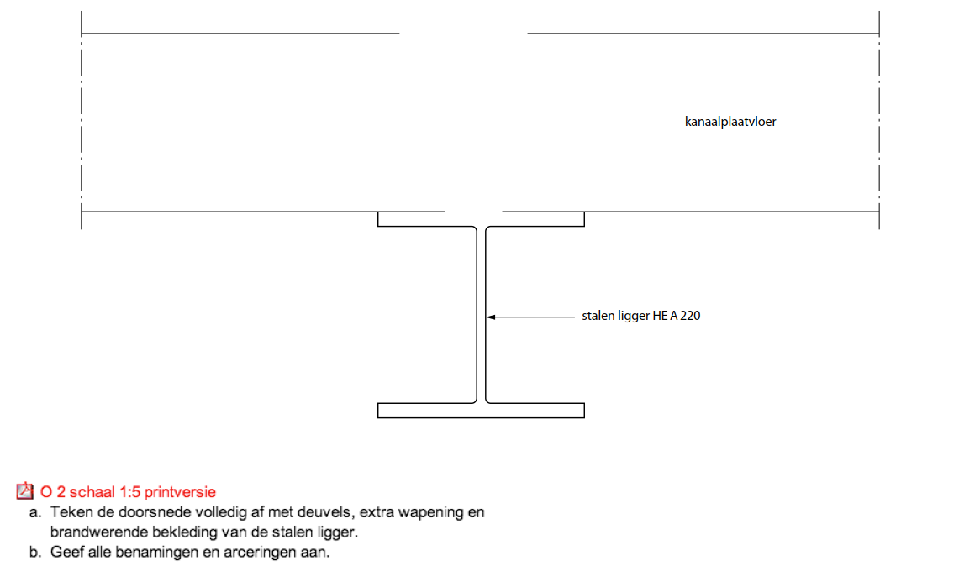

Slide 16
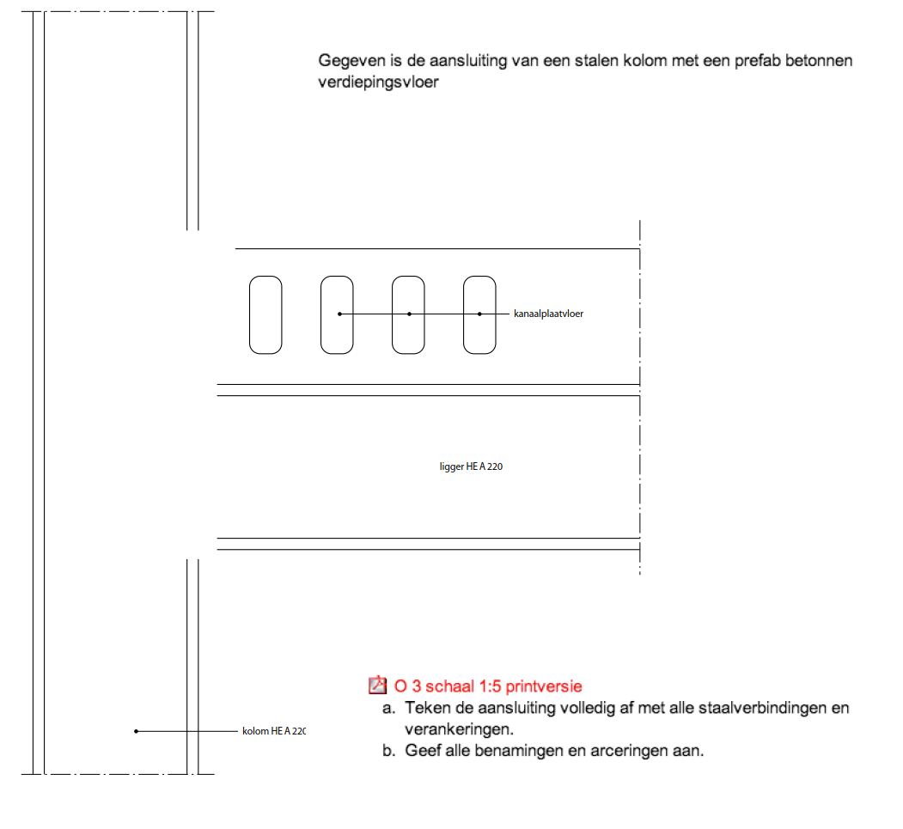

Slide 17
